Slide 1
INDUCCIÓN
24/05/2018
Puerto Bolívar
Notes:
24/05/2018

Slide 2





PRESENTACIÓN DE LA ORGANIZACIÓN
Roldán y Compañía Limitada se desarrolló como una empresa familiar en la que han participado tres generaciones. Desde su fundación en 1941 ha actuado conforme a los más elevados principios de ética comercial, profesional, orientando sus actividades a la prestación de servicios en el campo del comercio internacional.
Actualmente nuestra organización tiene establecido con Cerrejón en Puerto Bolívar los Contratos de Manejo Mecánico de Cargas, Mantenimiento de Equipos en la Guajira y Arrendamiento de vehículos, en los cual ha implementando un Sistema Integrado de Gestión bajo los lineamientos de las Normas ISO 9001:2015, ISO 14001:2015 y OHSAS 18001:2007, RUC y requisitos BASC;
24/05/2018

Slide 3



PRESENTACIÓN DE LA ORGANIZACIÓN
 | 70 años de experiencia en el negocio logístico y el respaldo de la Organización ROLDAN LOGISTICA, nos han permitido ser la Primera Agencia de Aduanas en recibir homologación de la DIAN, como Nivel 1. Somos más que un intermediario aduanero.
 | Ofrecemos la más amplia experiencia en la administración de carga para las empresas en los sectores: industrial, comercial, minero, petrolero y agrícola en Colombia. SERVICIOS CONSERVACION DE MERCANCIAS: Bodegas con la infraestructura necesaria para almacenar y conservar mercancías que ingresan al territorio nacional para ser sometidas al régimen aduanero o que se encuentran en libre disposición. Gestionamos inventarios en instalaciones propias o en las del cliente mediante outsourcing.
 | Somos el aliado estratégico que su empresa requiere cuando se trate de almacenamiento y conservación de mercancías bajo el régimen especial, establecido par alas Zonas Francas. SERVICIOS CONSERVACION DE MERCANCIAS: Bodegas con infraestructura para almacenar y conservar mercancías que deban ser sometidas al régimen aduanero o que se encuentran en libre disposición. Gestionamos adecuadamente inventarios en nuestras instalaciones o mediante outsourcing en las instalaciones del cliente, para satisfacer sus requerimientos de manejo de carga.
24/05/2018

Slide 4



PRESENTACIÓN DE LA ORGANIZACIÓN
 | Movimiento de carga en los principales puertos, aeropuertos, zonas francas y plataformas logísticas de Colombia. Personal calificado, bilingüe y altamente confiable. Equipos con no más de 4 años de fabricación y alta disponibilidad para ofrecer un servicio confiable que se ajusta a sus estándares de seguridad.
 | Agente exclusivo para Colombia de EVERGREEN LINE, transportando vía marítima sus embarques por todo el mundo, ofreciéndole las soluciones requeridas para el transporte de carga en contenedores. Cobertura desde y hacia todos los principales mercados del mundo, a través de la Red Global de Transportistas.
 | Operador Logístico Internacional, para el envío de mercancías de y hacia Colombia, a través de la alianza con Agility Logistics, ofreciendo cobertura a más de 120 países en el mundo. SERVICIOS Operaciones aereas – operaciones maritimas – operaciones sea+air – administración de proyectos: manejo de órdenes de compra – operaciones de bodega - sistemas: Glodex es el agente exclusivo para Colombia de Agility Management Ltd. Cobertura a través de la red global de oficinas de Agility Logistics alrededor del mundo para el manejo de sus embarques.
24/05/2018

Slide 5


PRESENTACIÓN DE LA ORGANIZACIÓN
 | Servicios de movimiento de carga con altos estándares de calidad, tecnología de avanzada, información veraz y a tiempo para cubrir sus necesidades de transporte. SERVICIOS OPERACIONES DE TRANSPORTE MULTIMODAL: Red de agentes a nivel mundial para ofrecer operación door to door en la que se utilicen más de dos transportes diferentes de carga. OPERACION DE CARGA OTM: Continuación de viaje de cargas que lleguen a cualquier puerto del país hacia el interior. Cumplimos con la legislación vigente y ofreciendo menor costo y operación más eficiente.
 | Servicio de transporte terrestre de carga para los sectores: Minero, Petrolero, Energético e Industrial, transportando cargas extra-dimensionadas y extra-pesadas, así como cargas de difícil manejo y repuestos urgentes. Cubrimiento de toda la geografía nacional y operaciones a diferentes destinos en Venezuela y Ecuador.
24/05/2018

Slide 6


PRESENTACIÓN DE LA ORGANIZACIÓN
ROLDÁN Y COMPAÑÍA LIMITADA-PBV cuenta con un sistema integral de gestión por procesos, el cual se encuentra identificado con 3 tipos de procesos: Estratégicos, Misional y de apoyo. Estos procesos están enfocados al cumplimiento de los requisitos contractuales, seguridad de la carga, cuidado del medio ambiente, la calidad de la prestación del servicio y el cuidado integral de nuestros colaboradores
Estratégico: se encarga del direccionamiento, seguimiento y mantenimiento del sistema integral de gestión.
Misionales: Mantenimiento de Equipos, Operación Logística y Arrendamiento de Vehículos
Apoyo: Talento humano
24/05/2018

Slide 7
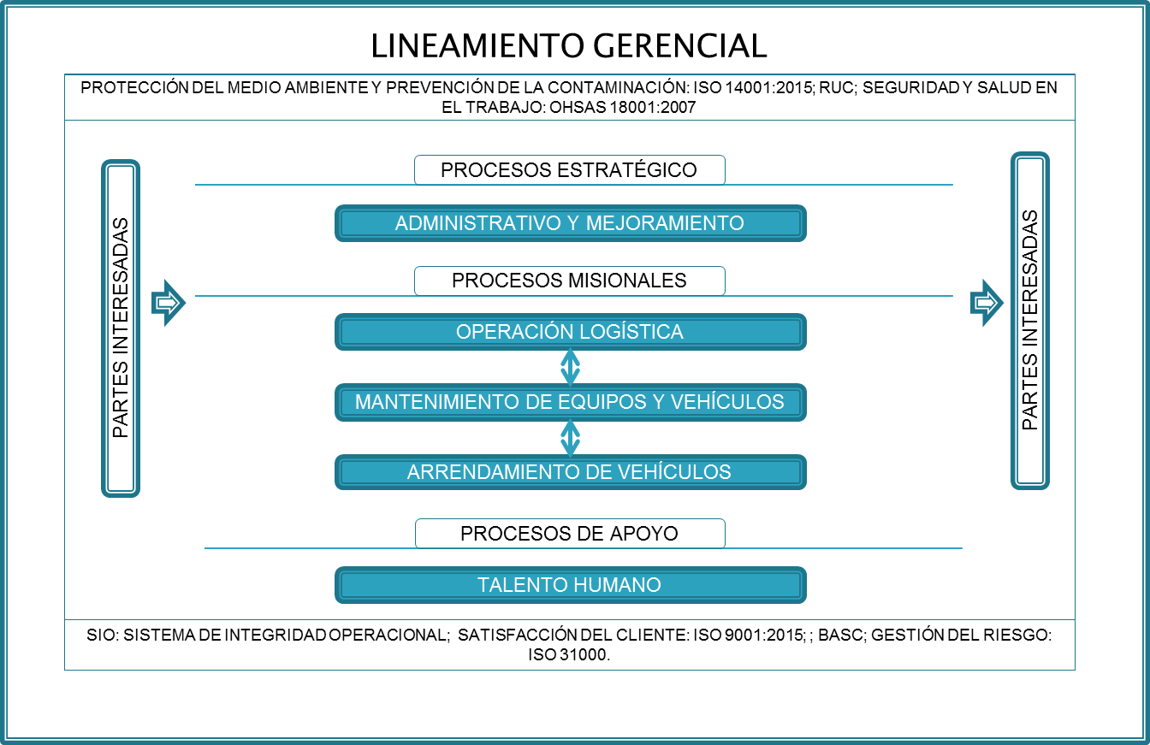
MAPA DE PROCESOS
24/05/2018

Slide 8
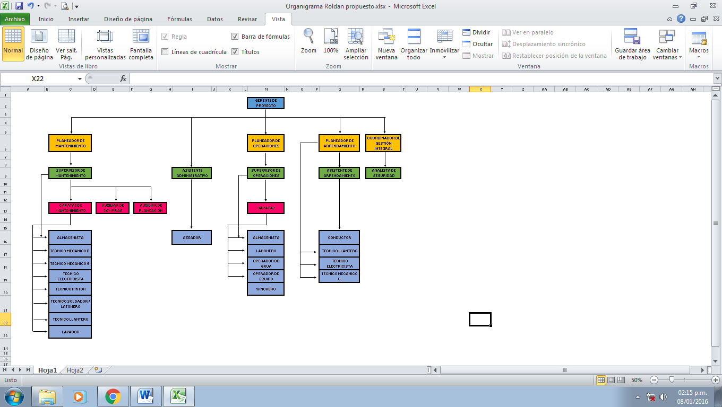
ORGANIGRAMA
24/05/2018

Slide 9
Políticas
POLÍTICA DEL SISTEMA INTEGRADO DE GESTION
POLÍTICA DE CALIDAD
POLÍTICA DE MEJORAMIENTO CONTINÚO
POLÍTICA DE SEGURIDAD, SALUD, TRABAJO Y MEDIO AMBIENTE
POLÍTICA DE SEGURIDAD BASC
POLÍTICA DE ALCOHOL Y DROGAS
POLÍTICA DE CONTROL Y SEGUIMIENTO PARA LA SEGURIDAD VIAL
24/05/2018
Notes:
24/05/2018

Slide 10

POLITICA SIG
En Roldán y Cia Ltda en sus Operaciones Portuarias, Manejo mecánico de Cargas, Mantenimiento de Equipos y Arrendamiento de vehículos mediante la implementación de un Sistema Integrado de Gestión, estamos comprometidos con el desarrollo de Soluciones Logísticas Integrales que generen valor a nuestros clientes y aliados estratégicos suministrando servicios confiables, seguros y oportunos, cumpliendo con los requisitos legales vigentes, protegiendo la vida y la salud de nuestros trabajadores, y previniendo en todas nuestras operaciones, la contaminación del medio ambiente.
Para conseguirlo, en Roldán y Cia Ltda contamos con un selecto equipo humano, proveedores confiables, infraestructura tecnológica y un alto nivel de responsabilidad hacia nuestros clientes y colaboradores. Formamos, motivamos, y proporcionamos los recursos necesarios para fortalecer el compromiso de mejora permanente hacia nuestros procesos, garantizando la gestión preventiva de accidentes laborales, enfermedades profesionales, siniestros laborales y/o ambientales, con el compromiso del mejoramiento continuo.
24/05/2018

Slide 11
SISTEMA INTEGRADO DE GESTIÓN
Sistema Integrado De Gestión. ISO 9001:2015, 14001:2015 y 18001:2007
Periodos: 2016
Casa: SGS
Registro Único para Contratistas – RUC
Periodos: 2010-2011, 2011-2012, 2012-2013, 2013-2014, 2014-2015, 2015-2016. Puntaje actual: 80 Puntos
Casa: CCS
BASC 2015 - 2016
En estos momentos la organización se halla en un periodo de transición, en pro de ajustar los procesos bajo las versiones 2015 de las normas ISO 9001 e ISO 14001
24/05/2018

Slide 12
VALORES ABSOLUTOS
24/05/2018
Verdad: Decir siempre la verdad.
Honestidad: No robar.
Respeto: Trato amable.
Excelencia: Cero errores
      Cero accidentes
      Cero multas
      Cero reclamaciones
      100% trabajo realizado a tiempo

Slide 13
SALUD Y SEGURIDAD EN EL TRABAJO
  Es parte integral del trabajo, Identificar Peligros y Riesgos
24/05/2018
Riesgos Ocupacionales | Enfermedades
Físicos Químicos Biológicos Ergonómicos Psicosocial Mecánico Locativos | Problemas respiratorios Perdida auditiva Problemas osteomusculares Dermatitis

Slide 14

SALUD Y SEGURIDAD EN EL TRABAJO
Subprogramas
  Medicina preventiva
  Higiene y seguridad en el trabajo
Derechos y Deberes
Copasst
Riesgos
Nivel de Riesgo
Comité de convivencia
Normograma
24/05/2018

Slide 15

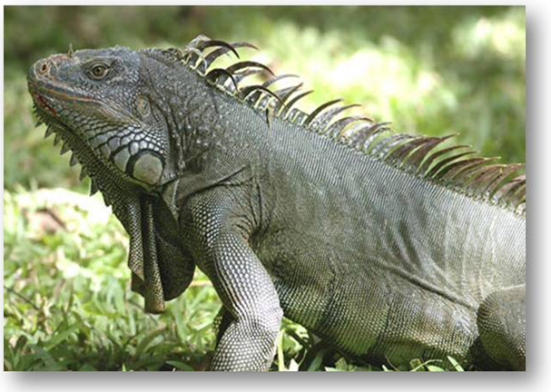

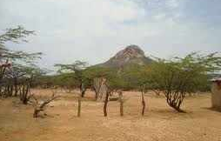
Medio Ambiente
Respetar y cuidar el Medio Ambiente, la Flora y la Fauna de la Región:
24/05/2018

Slide 16
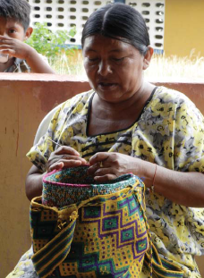
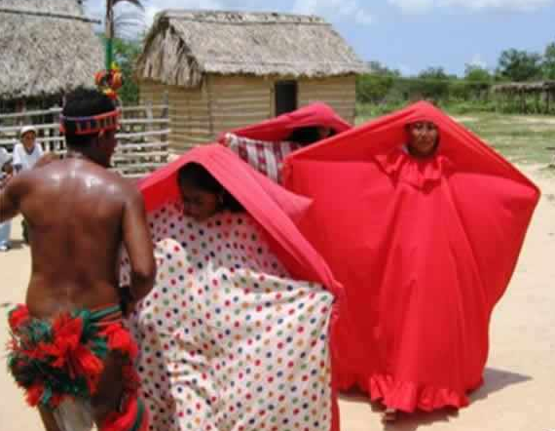
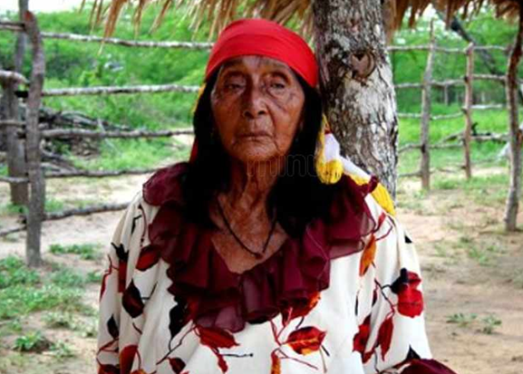
RESPONSABILIDAD SOCIAL
En Roldan y Cia – PBV promovemos el respeto por el personal nativo, su cultura y costumbres.
24/05/2018

Slide 17



DISPOSICIONES MINIMAS
Portar en un sitio visible el carnet.
Antes de ingresar a un área, solicitar autorización al dueño de la misma.
Portar los EPP según las indicaciones del área.
No conducir vehículos u operar equipos sin las autorizaciones respectivas.
Respetar las Normas de tránsito.
Reportar inmediatamente la ocurrencia de un accidente o incidente y/o cualquier condición de peligro.
Elaborar el AST y aplicar los métodos de control para cada uno de las tareas a realizar.
Segregar correctamente los residuos generados.
Si es visitante nunca transite sin compañía de personal de la compañía.
24/05/2018

Slide 18

EMERGENCIAS
En caso de presentarse una situación de emergencia considere:
Informar al centro de información Ext: 6444, o sala de radio Ext: 6400 y canal radio vhf 14
Identifique las salidas de emergencia cercanas a su ubicación
Ubique los puntos de encuentro y conserve la calma en espera de la llegada de ayuda
24/05/2018

Slide 19
24/05/2018
! SEAN CORDIALMENTE B I E N V E N I D O S !

